Slide 1
Antropología y Turismo
Unidad 3 (Parte 1):
a) conceptualizaciones
b) el Turismo como Ritual
c) La institucionalización del tiempo turístico

Slide 2
¿Cuáles son los aportes de la Antropología del Turismo?
Su base comparativa: El estudio de varios fenómenos en diferentes lugares, procurando establecer puntos en común.
Su enfoque holístico: Teniendo en consideración factores sociales, económicos, culturales y sus relaciones.
Ofrecer un nivel más profundo de análisis: Buscando comprender las causas subyacentes al fenómeno “turístico”.

Slide 3
CONCEPTUALIZACIONES

Slide 4
2001

Slide 5
Aproximación “optimista” al turismo (años ‘60)
-ADVOCACY PLATFORM: The Good (Promoción/Defensa)
Beneficios económicos
Beneficios socio-culturales

Slide 6
Beneficios económicos
-Genera trabajos full-time, temporarios, estacionales, part-time, incorpora mano de obra sin ningún tipo de calificación, etc.
-Genera intercambio de divisas extranjeras
-Impulsa y desarrolla los productos locales
-El turismo como “panacea del desarrollo”

Slide 7
Beneficios socio-culturales
-Promueve una educación de inserción internacional en las comunidades locales
-Reduce las barreras idiomáticas, culturales, “raciales”, políticas y religiosas
-Refuerza la preservación los bienes patrimoniales y las tradiciones culturales
-Promueve una mirada de auto-valoración de la cultura y la sociedad local

Slide 8
Aproximación “pesimista” al turismo (años ‘70)
-CAUTIONARY PLATFORM: The bad (Advertencia)
1) Costos económicos
2) Costos socio-culturales

Slide 9
Costos económicos
-Inflación en la economía local
-Fuga de capitales hacia los países desarrollados (no existe el “derrame” económico)
-Trabajo estacional y mal remunerado
-Puede causar desigualdad económica intra-país
-Refuerza la dependencia con el capital internacional
-Genera contaminación visual, sonora y polución

Slide 10
Costos socio-culturales
-Xenofobia
-Desigualdad social
-Pérdida de algunas tradiciones locales
-Prostitución, nuevas formas de delincuencia, etc.
-Servilismo hacia los turistas extranjeros

Slide 11
ADAPTANCY PLATFORM: The how

Slide 12
Plataforma de la adaptación (‘80)
- Se nutre de las conceptualizaciones anteriores
- Busca “alternativas” de desarrollo turístico basadas en las necesidades y entornos de los anfitriones
- Ausencia de elaboraciones teóricas y respuestas a los impactos que trae aparejado el turismo

Slide 13
KNOWLEDGE-BASED PLATFORM: The why

Slide 14
Plataforma del conocimiento (‘90)
Jafar Jafari:
- Estudio del turismo desde una mirada multi-disciplinaria dentro de las CCSS
- Se preocupa por generar diseños y modelos teóricos, así como nuevas técnicas de investigación para el estudio del fenómeno turístico
- Busca definir conceptos y un vocabulario específico dentro de los estudios turísticos

Slide 15
Importante…!!! A Recordar…!!!
Las plataformas de la Defensa, la Advertencia, la Adaptación y el Conocimiento emergieron en forma cronológica, cada una de las cuáles superando la anterior, pero sin reemplazarla*. De acuerdo con Jafar Jafari (2001), las 4 plataformas coexisten en la actualidad.
* Noción de “aufheben” en Hegel

Slide 16
el turismo como práctica social
Según la perspectiva de Valene Smith, el fenómeno del turismo ocurre sólo cuando tres elementos se presentan simultáneamente:
tiempo de ocio,
disponibilidad económica, y
motivación del viaje
La aprobación del viaje dentro de una cultura es lo que convierte el uso de tiempo y recursos en movilidad social, espacial o geográfica.

Slide 17
Dos enfoques diferentes del turismo
-El turismo como negocio
-El turismo como problema (o conjunto de fenómenos)

Slide 18
El turismo como fenómeno cultural
El estudio del turismo, entendido como un conjunto de actividades que entrecruza diversas culturas, nos reclama un conocimiento mas profundo respecto a las consecuencias de la interacción entre sociedades que generan y reciben turistas.
Desde esta mirada el turismo no resulta exclusivamente un negocio sino un “fenómeno cultural” (Ej.: el turismo como “ritual”)

Slide 19
¿Qué es un “rito”?

Slide 20
El enfoque antropológico de lo ritual
- Lo ritual remite a un “tiempo sagrado”
- Existen diversos tipos de ritos: de “pasaje”, de “inversión”, de “cambio de status”…
- El tiempo ritual se caracteriza por ser “un tiempo fuera del tiempo”

Slide 21
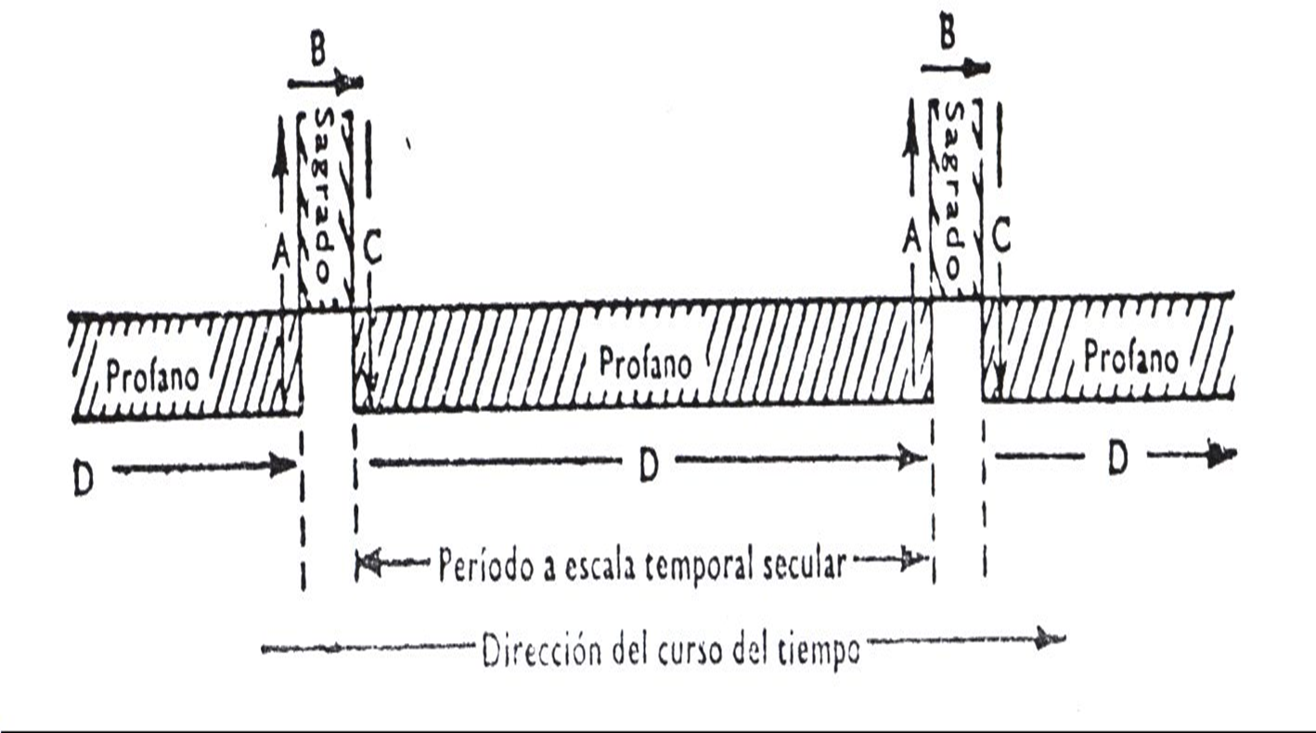

Slide 22
VARIOS autores coinciden en señalar 3 elementos principales en los ritos de pasaje:
Separación: El retiro ritual de una persona respecto a su sociedad y vida “normal”.
Liminaridad: Un período de aislamiento o marginación para los participantes (el “tiempo sagrado”).
Incorporación: El retorno a la comunidad ostentando un nuevo status o cambio de categoría social.

Slide 23
Ejemplo de un “rito de pasaje”: el Bar Mitzvah

Slide 24
La ceremonia del Bar Mitzvah
Según la tradición judía, a los 13 años de edad el niño deja de ser un “menor” y cruza el umbral para ingresar a una nueva época de responsabilidad, entendimiento y compromisos morales.
En hebreo Bar-Mitzvah siginifica “hijo del deber”. Es decir, que después de los 13 años el joven judío asume las obligaciones morales y religiosas de un adulto. Es el “pasaje” de la niñez a la adultez.

Slide 25
Las etapas del “rito de pasaje”
El joven comienza su ceremonia el Jueves. En este día cumple dos mandamientos a la vez: estrena los “tefilín” y lee en voz alta un fragmento de la Torah enfrente a amigos, familiares, compañeros y conocidos. El rito se puede llevar acabo tanto en el Templo (Sinagoga) como en el Muro de los Lamentos (sólo en Israel).
El sábado siguiente, el Bar-Mitzvah lee nuevamente la Torah, y luego pronuncia un discurso en el que expresa sus deseos de cumplir los mandamientos de la religión judía, hace comentarios sobre el significado de su Bar-Mitzvah, relata un episodio de la parashá, y se compromete a seguir el sendero de la rectitud y la honradez.

Slide 26
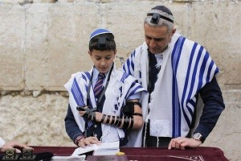
La ceremonia ritual del bar mitzvah

Slide 27
El turismo como un “espacio-tiempo” sagrado
Lo profano: abarca lo mundano, la vida diaria, lo ordinario.
Lo sagrado: constituye un momento liminal en el tiempo (un tiempo “fuera del tiempo” profano). Desde esta perspectiva, el turismo se asemeja a la práctica ritual y al peregrinaje, ubicándose dentro de la dimensión “sagrada”.

Slide 28
El Turismo como “ritual”

Slide 29
La “magia del turismo”
Nelson Graburn (1989): lo temporal sobre lo espacial
…“a temporary shift” (un cambio temporal)

Slide 30
Para Nelson Graburn (1989), aún la mínima expresión de cualquier tipo de turismo contiene elementos de la “magia del turismo”. Ejemplos:
1- un picnic en el jardín de la casa, y
2- una cena especial (“romántica”) en el living-room de la casa (decoración y apronte especial)

Slide 31
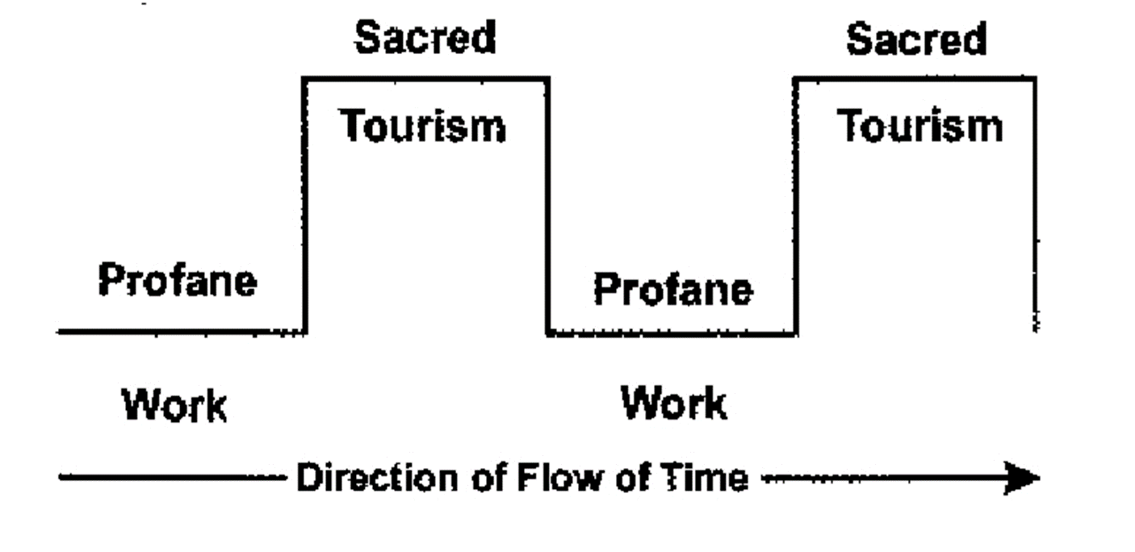
La estructura ordinaria-extraordinaria

Slide 32
Crítica al turismo como “ritual de inversión”
- Nelson Graburn (1989) cuestionó la dicotomía que se aplica al turismo entre vida profana (cultura ordinaria) y vida sagrada (cultura turística).
- Según Graburn, el turismo no es la antítesis de lo que las personas realizan en la vida ordinaria, sino una flexibilización de los patrones de conducta cotidianos.

Slide 33
“Las necesidades que sienten los turistas, lo que buscan y esperan en sus viajes, nunca constituyen la oposición completa a su posición de clase y estilo de vida. [...] La inversión temporal buscada, rara vez es una antítesis de sus valores, pero sí es un producto de su trayectoria cultural, y la recompensa prometida se supone que debe satisfacer la necesidad en el sentido de obtener nuevas actualizaciones de estos valores, no vuelve al turista un tipo completamente diferente de persona”. (Graburn, 1989:43)

Slide 34
el campo de análisis “TEMA”
Campodónico y Chalar (2011) han señalado que los estudios del turismo se basan en cuatro ejes:
tiempo, T
espacio, E
motivación, y M
actividad A

Slide 35
El olvido de la dimensión temporal en los estudios turísticos
Dickinson y Peeters (2012):
-en los últimos años poco se ha escrito sobre la relación entre el turismo y tiempo desde la teoría social,
-esto se debe a que las fronteras entre trabajo y ocio se tornan cada día más borrosas.

Slide 36
la “institucionalización del tiempo turístico”
-el tiempo no cotidiano y, dentro de este, el tiempo turístico, dado que desde mediados del siglo XIX el turismo como práctica se va afirmando primero en Europa y luego en el resto del mundo.
-el tiempo turístico se instala para quedarse, como una cuestión firme surgida en las primeras décadas del siglo XX (debido a las reivindicaciones obreras que se plasmaron en las legislaciones nacionales e internacionales).
-el turismo deja de ser el privilegio de una clase social, aunque no todos los individuos disponen de los medios económicos necesarios para realizarlo.

